Slide 1
Visão Geral Técnica da Aceitação Universal de Nomes de Domínio e Endereços de E-mail
Programa do Dia da UA
DD de mês de 2025

Slide 2
Agenda
Introdução
Visão geral da Aceitação Universal
Noções básicas sobre Unicode
Noções básicas sobre IDNs
Noções básicas sobre EAI
Conclusão

Slide 3
Visão geral da Aceitação Universal

Slide 4
Aceitação Universal de nomes de domínio e endereços de e-mail
Objetivo
Todos os nomes de domínio e endereços de e-mail funcionam em todos os aplicativos de software.
Impacto
Promover a escolha do consumidor, melhorar a concorrência e oferecer acesso mais amplo aos usuários finais.

Slide 5
Categorias de nomes de domínio e sistemas de e-mail
Agora é possível ter nomes de domínio e endereços de e-mail em idiomas locais usando o UTF8.
Nomes de Domínio Internacionalizados (IDNs)
Internacionalização de Endereços de E-mail (EAI)
Nome de domínio
Nomes de domínio de primeiro nível mais novos: example.sky
Nomes de domínio de primeiro nível mais longos: example.abudhabi
Nomes de Domínio Internacionalizados: 普遍接受-测试.世界
Endereços de E-mail Internacionalizados (EAI)
ASCII@IDN marc@société.org
UTF8@ASCII ईमेल@example.com
UTF8@IDN 测试@普遍接受-测试.世界
UTF8@IDN; escritas da direita para a esquerda ای-میل@ مثال.موقع

Slide 6
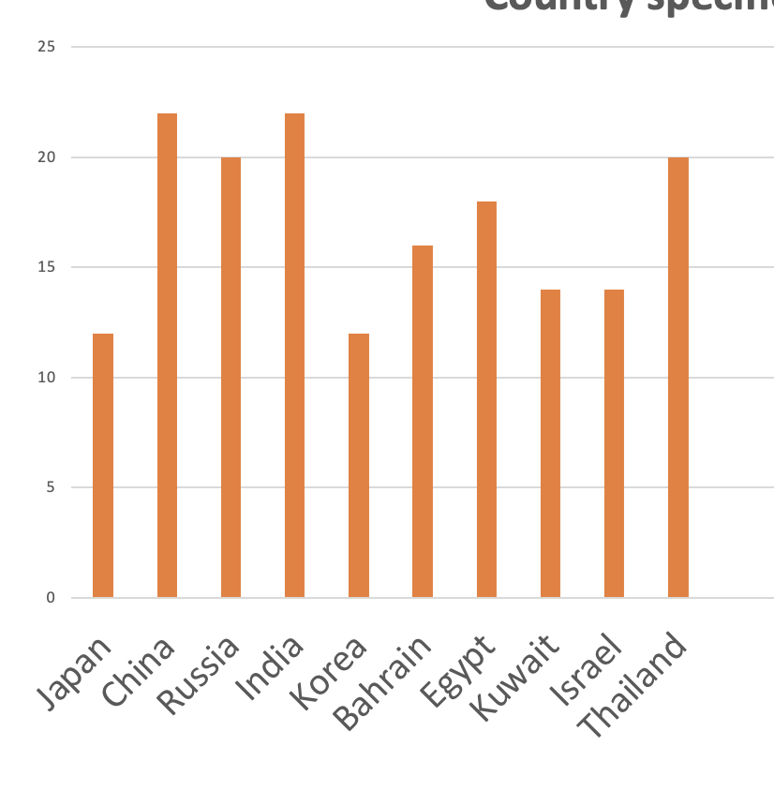
Aceitação de endereços de e-mail por sites
Taxas de aceitação de EAI (no idioma local) em campos de formulários de 1.000 sites locais
(dados do estudo de 2025 que será publicado no UASG.tech)

Slide 7
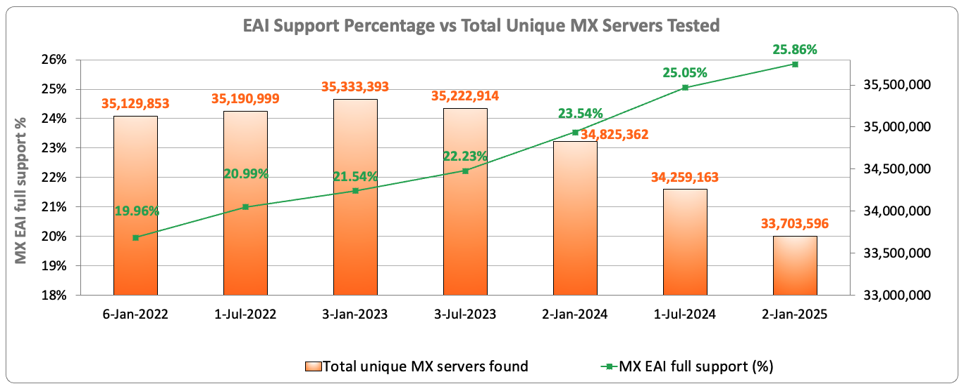
Suporte para EAI em servidores de e-mail em gTLDs
De um total de 33,7 milhões de servidores de e-mail testados em janeiro de 2025, apenas 25,86% têm suporte para endereços de e-mail internacionalizados.
Fonte: https://ithi.research.icann.org/graph-eai.html
Notes:
Mudança para um ponto por servidor MX (vários servidores MX podem resolver para os mesmos endereços IP).
Total: todos os IPs resolvidos passaram nos testes
Parcial: alguns IPs passaram nos testes e alguns falharam
Nenhum: todos os IPs de servidores MX falharam nos testes
Sem IPs: não foi possível resolver nenhum IP para o servidor MX (ex.: NXdomain)
Não testado: não foi possível testar os IPs (ex.: tempo esgotado, conexões recusadas, IPs de uso especial etc.)

Slide 8
Escopo da preparação para a UA para programadores
Suporte a todos os nomes de domínio, inclusive IDNs (Nomes de Domínio Internacionalizados), e todos os endereços de e-mail, inclusive EAI (Endereços de E-mail Internacionalizados)
Aceitar: o usuário consegue incluir caracteres da sua escrita local em um campo de texto.
Validar: o software aceita os caracteres e os reconhece como válidos.
Processar: o sistema realiza operações com os caracteres.
Armazenar: o banco de dados consegue armazenar o texto sem quebrar nem corromper os dados.
Exibir: quando consultadas no banco de dados, as informações são exibidas corretamente.
Aceitar
Validar
Processar
Armazenar
Exibir

Slide 9
Pilha de tecnologias para considerar a UA
Aplicativos e sites
- Wikipedia.org, ICANN.org, Amazon.com, sites personalizados no mundo todo
- PowerPoint, Documentos Google, Safari, Acrobat, apps personalizados
Redes sociais e mecanismos de pesquisa
- Chrome, Bing, Safari, Firefox, navegadores locais (ex.: chinês)
- Facebook, Instagram, Twitter, Skype, WeChat, WhatsApp, Viber
Aceitar, validar, processar, armazenar e exibir
todos os nomes de domínio e endereços de
e-mail.
Linguagens de programação e estruturas
- JavaScript, Java, Swift, C#, PHP, Python
- Angular, Spring, .NET core, J2EE, WordPress, SAP, Oracle
Plataformas, sistemas operacionais e ferramentas de sistema
- iOS, Windows, Linux, Android, lojas de apps
- Active Directory, OpenLDAP, OpenSSL, Ping, Telnet
Padrões e práticas recomendadas
- IETF RFCs, W3C HTML, Unicode CLDR, WHATWG
- Padrões baseados no setor (saúde, aviação...)

Slide 10
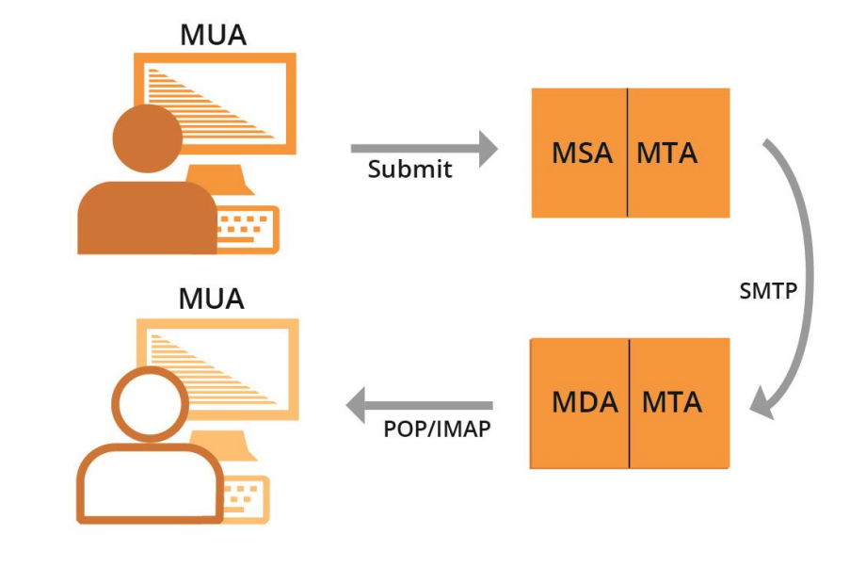
Sistemas de e-mail e suporte à EAI
Todos os agentes de e-mails devem ser configurados para enviar e receber endereços de e-mail internacionalizados. Consulte EAI: Uma Visão Geral Técnica para saber mais.
MUA (Agente de Usuário de E-mail): um programa cliente usado para enviar, receber e gerenciar e-mails.
MSA (Agente de Envio de E-mail): um programa servidor que recebe e-mails de um MUA e os prepara para transmissão e entrega.
MTA (Agente de Transferência de E-mail): um programa servidor que envia e recebe e-mails de outros hosts da Internet. Um MTA pode receber e-mails de um MSA e/ou enviar e-mails para um MDA.
MDA (Agente de Entrega de E-mail): um programa servidor que administra e-mails recebidos e geralmente os armazena em uma caixa de correio ou pasta.

Slide 11
Noções básicas sobre Unicode

Slide 12
Caractere e conjunto de caracteres
Um rótulo ou cadeia de caracteres, como أهلا, नमस्ते, Hello, é formado por caracteres.
Hello --> H e l l o
Um caractere é uma unidade de informação usada para a organização, controle ou representação de dados textuais.
Exemplos de caracteres:
Letras
Dígitos
Caracteres especiais, como símbolos matemáticos, sinais de pontuação
Caracteres de controle (geralmente não visíveis)
O Código Padrão Americano para o Intercâmbio de Informação (ASCII) codifica os caracteres usados na computação, incluindo letras a-z, dígitos 0-9 e outros.

Slide 13
Ponto de código
O ponto de código é um valor, ou uma posição, de um caractere em qualquer conjunto de caracteres codificado.
O ponto de código é um número atribuído para representar um caractere abstrato em um sistema para representar texto.
Notes:
https://bournetocode.com/projects/GCSE_Computing_Fundamentals/pages/3-3-5-ascii.html

Slide 14
Ponto de código
O ponto de código é um valor, ou uma posição, de um caractere em qualquer conjunto de caracteres codificado.
O ponto de código é um número atribuído para representar um caractere abstrato em um sistema para representar texto.
Notes:
https://bournetocode.com/projects/GCSE_Computing_Fundamentals/pages/3-3-5-ascii.html

Slide 15
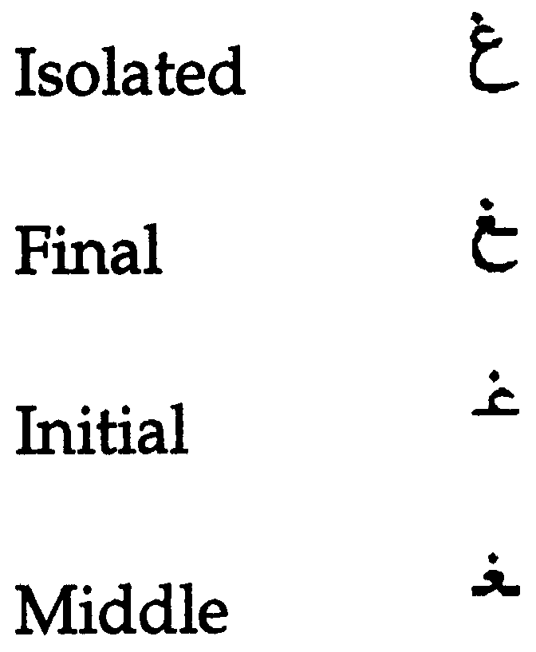
Glifo
Uma representação tipográfica de um caractere é chamada de glifo.
Inglês: a, a
Cada letra árabe costuma ter quatro glifos dependendo de onde ela ocorre em uma cadeia de caracteres. Por exemplo, para a LETRA ÁRABE GHAIN, os quatro glifos são:
Os idiomas podem ser escritos/exibidos da direta para a esquerda e da esquerda para a direita, mas a leitura de dados se baseia na ordem de pressionamento das teclas em um arquivo, e não depende da direção da escrita.

Slide 16
Codificação de caracteres
A codificação de caracteres é o mapeamento de uma definição de conjunto de caracteres para as unidades reais de código usadas para representar os dados.
Uma codificação descreve como codificar pontos de código em bytes e como descodificar bytes em pontos de código.

Slide 17
Um breve histórico
Caractere ASCII básico de 7 bits, limitado a um máximo de 128 caracteres.
Caractere ASCII estendido de 8 bits, limitado a um máximo de 256 caracteres.
A codificação ASCII pode conter caracteres suficientes para abranger todos os idiomas.
Então, diferentes sistemas de codificação foram desenvolvidos a fim de atribuir números a caracteres para diferentes idiomas e escritas, o que gerou problemas de interoperabilidade.

Slide 18
Padrão Unicode
O padrão para a representação digital dos caracteres usados ao escrever todos os idiomas do mundo.
Caracteres organizados no nível da escrita.
O Unicode fornece um modo uniforme para armazenar, pesquisar e intercambiar texto em qualquer idioma.
É usado por todos os computadores modernos e serve de base para o processamento de texto na Internet.
O número de slots para representar os idiomas mundiais é 0000 – 10FFFF. Consulte https://unicode.org/charts/ para ver a cobertura de escritas e os intervalos de codificação.

Slide 19
Codificação Unicode
O Unicode pode ser implementado por diferentes codificações de caracteres.
UTF-8
UTF-16
UTF-32
A codificação UTF-8 geralmente é usada no sistema de nomes de domínio.
O UTF-8 é uma codificação de caracteres de comprimento variável.
O UTF-8 codifica pontos de código em um a quatro bytes, leitura de um byte de cada vez:
Para caracteres ASCII é usado 1 byte.
Para caracteres árabes são usados 2 bytes.
Para caracteres devanágari são usados 3 bytes.
Para caracteres chineses são usados 4 bytes.
Então, para a leitura a nível de bytes, precisamos especificar a codificação antes de ler um arquivo.

Slide 20
Normalização
Existem várias formas de codificar certos glifos em Unicode:
è = U+00E8
e + ` = è = U+0065 + U+0300
آ = U+0622
ٓ + ا = آ =U+0627 U+0653
A cadeia de caracteres a seguir pode existir no corpus na forma da primeira cadeia de caracteres abaixo, sendo que a cadeia de caracteres de entrada está na forma da segunda cadeia de caracteres abaixo. Então, o resultado da pesquisa será vazio.
آدم (U+0622 U+062F U+0645)
آدم (U+0627 U+0653 U+062F U+0645)
Para pesquisar, classificar e executar operações com cadeias de caracteres precisamos de normalização.
A normalização garante que a representação final seja a mesma, mesmo que os usuários digitem de maneira diferente.

Slide 21
Normalização
Diferentes formas de normalização definidas por Unicode são listadas abaixo:
Forma de Normalização D (NFD)
Forma de Normalização C (NFC)
Forma de Normalização KD (NFKD)
Forma de Normalização KC (NFKC)
Em nomes de domínios é usada a NFC.

Slide 22
Nomes de Domínio Internacionalizados

Slide 23
Nomes de domínio
Um nome de domínio é um conjunto ordenado de rótulos ou cadeias de caracteres: www.example.co.uk.
O TLD (Domínio de Primeiro Nível) é o rótulo à direita: “uk”.
Domínio de segundo nível: “co”.
Domínio de terceiro nível: “example”.
Inicialmente os TLDs tinham apenas dois ou três caracteres de comprimento (ex.: .ca, .com).
Hoje em dia os TLDs podem ser cadeias de caracteres mais longas (ex.: .info, .google, .engineering).
Os TLDs delegados na zona-raiz podem mudar com o tempo, então, uma lista fixa talvez fique desatualizada.
Cada rótulo tem 63 octetos.
O comprimento total de um nome de domínio não pode ultrapassar 255 (incluindo separadores).

Slide 24
Nomes de Domínio Internacionalizados (IDNs)
Os nomes de domínio também podem ser internacionalizados quando um dos rótulos tiver pelo menos um caractere não ASCII.
For exemplo: www.exâmple.ca, 普遍接受-测试.世界. , صحة.مصر, ทัวร์เที่ยวไทย.ไทย
Existem duas formas equivalente de rótulos de domínios de IDNs: rótulo-U e rótulo-A.
Usuários humanos utilizam a versão de IDN denominada rótulo-U (usando o formato UTF-8): exâmple
Os aplicativos ou sistemas usam internamente um equivalente do ASCII denominado rótulo-A:
Pegue a entrada do usuário, faça a normalização e verifique com base no IDNA2008 para formar o rótulo-U de IDN.
Converta o rótulo-U em Punycode (usando a RFC3492).
Adicione o prefixo “xn--” para identificar a cadeia de caracteres ASCII como um rótulo-A de IDN.
exâmple => exmple-xta => xn--exmple-xta
普遍接受-测试 => --f38am99bqvcd5liy1cxsg => xn----f38am99bqvcd5liy1cxsg
Use o padrão de IDN mais recente, chamado IDNA2008, para IDNs.
Não use bibliotecas para a versão IDNA2003 desatualizada.

Slide 25
Internacionalização de Endereços de E-mail (EAI)

Slide 26
Endereço de e-mail
Sintaxe de endereços de e-mail: nomeCaixadecorreio@nomeDomínio.
Um e-mail tem um nomeCaixadecorreio.
Um e-mail tem um nomeDomínio.
O nomeDomínio pode ser ASCII ou IDN.
Por exemplo:
myname@example.org
myname@xn--exmple-xta.ca

Slide 27
EAI
Na EAI, o nomeCaixadecorreio está em Unicode (no formato UTF-8).
O nomeDomínio pode ser ASCII ou IDN.
Por exemplo:
kévin@example.org
すし@ xn--exmple-xta.ca
すし@快手.游戏.

Slide 28
Formato de endereços de e-mail
name@exâmple.ca e name@xn--exmple-xta.ca representam endereços de e-mail equivalentes.
Um aplicativo deve ser capaz de tratar as duas formas como equivalentes.
Internamente, use o rótulo-A ou o rótulo-U de maneira consistente, mas não misture o rótulo-A e o rótulo-U.
Recomendação técnica: o processamento de back-end deve ser feito em rótulo-A, e o rótulo-U para inspeção visual.
Por exemplo, o registro de um novo usuário em um aplicativo com o equivalente do rótulo-A.

Slide 29
Envio e recebimento
Precisamos ser capazes de enviar uma destas formas:
nomeCaixadecorreio-UTF-8@formaRótulo-A.
nomeCaixadecorreio-UTF-8@formaRótulo-U.
Precisamos ser capazes de receber uma destas formas:
nomeCaixadecorreio-UTF-8@formaRótulo-A.
nomeCaixadecorreio-UTF-8@formaRótulo-U.
O armazenamento de e-mails deve ser consistente com o nome de domínio na forma de rótulo-A ou rótulo-U.
O envio/recebimento no back-end deve ser gerenciado pelo servidor de e-mails.
Processo de entrega (aplicativo no front-end 🡪 servidor de e-mails).
As bibliotecas usadas no processo de entrega devem ser compatíveis com EAI.
O servidor de e-mails também deve ser compatível com EAI.
Como tornar o servidor de e-mails compatível com EAI não está no escopo deste treinamento?

Slide 30
Conclusão

Slide 31
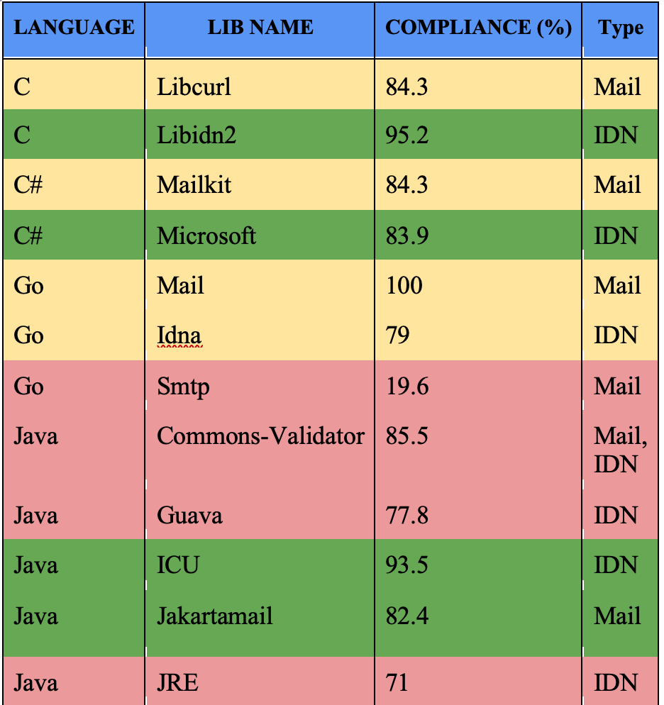
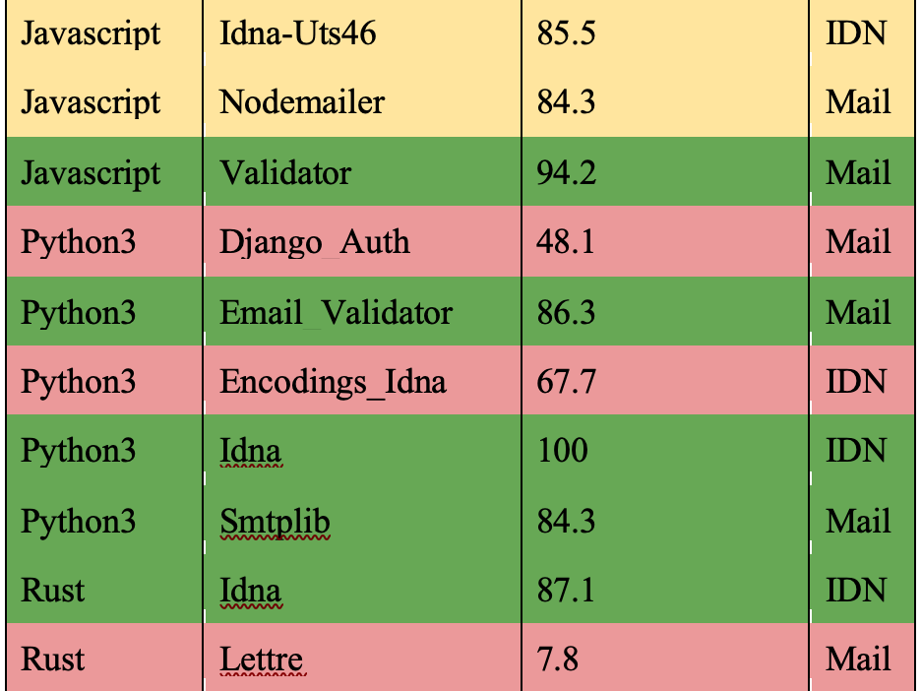
Suporte para ling. de prog.
UASG018A

Slide 32
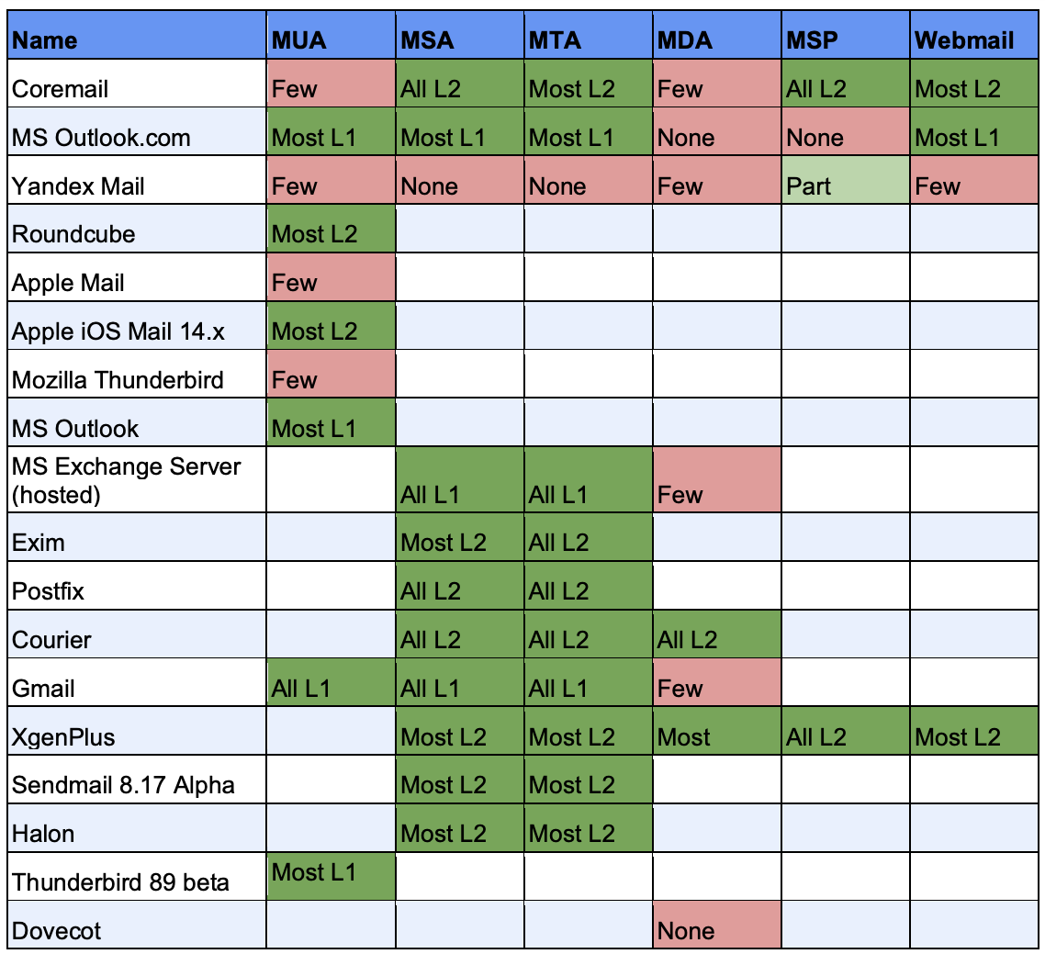
Suporte para EAI em ferramentas e serviços de e-mail
Consulte os resultados detalhados de testes em UASG030A: resultados de testes de software com EAI

Slide 33
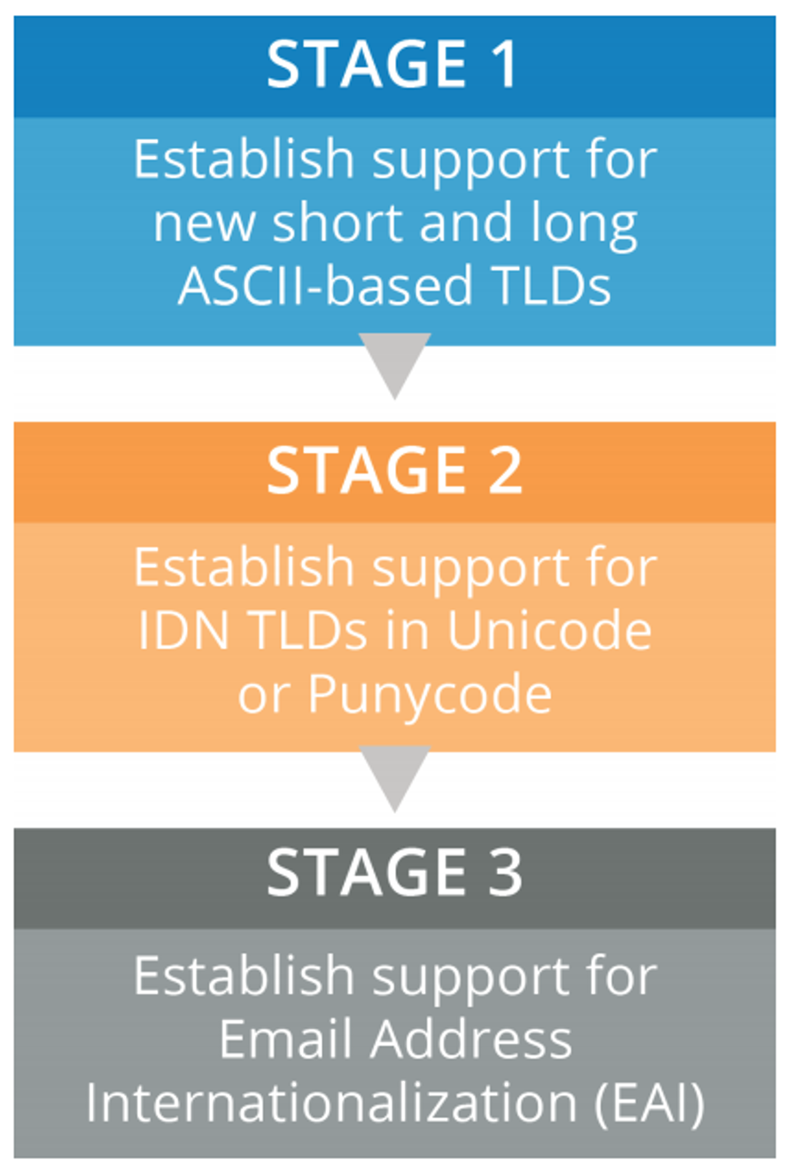
Jornada da ICANN de preparação para a UA: modelo
ETAPA 1
Etapa 1: atualizar os serviços de modo a oferecer suporte para novos TLDs ASCII curtos e longos.
Etapa 2: atualizar os serviços de modo a oferecer suporte a IDNs (Nomes de Domínio Internacionalizados) não ASCII em Unicode (rótulo-U) e representações de IDNs baseadas em ASCII em Punycode (rótulo-A).
Etapa 3: atualizar a infraestrutura e os serviços de modo a oferecer suporte a endereços de e-mail não ASCII.
Observação: todos os componentes devem ter suporte para EAI (Internacionalização de Endereços de E-mail) para que a infraestrutura esteja em conformidade.
Saiba mais no Estudo de Caso da ICANN.
Implantar o suporte para novos TLDs ASCII curtos e longos
ETAPA 2
Implantar o suporte para TLDs de IDNs em Unicode ou Punycode
ETAPA 3
Implantar o suporte para EAI (Internacionalização de Endereços de E-mail)

Slide 34
Servidores gratuitos com suporte para EAI
Para obter um servidor pré-configurado que inclui softwares populares, envie um e-mail para UAProgram@icann.org :
Pacotes de software populares e estáveis
Todos configurados para dar suporte à EAI
Exemplo de outro servidor de e-mails completo: xmox.nl
Versão 0.x (ainda não 1.0)
Ênfase nos recursos prontos para uso, com EAI, DKIM, DMARC, DANE etc.
Ambos precisam de um servidor Linux e um endereço IP global
Uso de recursos muito baixo
Um servidor virtual de baixo custo é adequado

Slide 35
Autocertificação de EAI
O UASG elaborou requisitos detalhados para o suporte à EAI.
Lista de verificação detalhada.
Fácil de usar para verificar se um produto/serviço tem suporte à EAI, incluindo funções periféricas, como uma agenda de contatos.
Foi usada por equipes de QA de provedores de serviços para verificar o serviço.
Disponível em uasg.tech/eai-certification.

Slide 36
Participe!
Para mais informações sobre a UA, envie um e-mail para info@uasg.tech ou UAProgram@icann.org
Acesse todos os documentos e apresentações do UASG em: https://uasg.tech e https://icann.org/ua

Slide 37
Alguns materiais relevantes
Consulte https://uasg.tech para ver uma lista completa de relatórios.
Guia Rápido da Aceitação Universal: UASG005
Introdução à Aceitação Universal: UASG007
Guia Rápido da EAI: UASG014
EAI – Uma Visão Geral Técnica: UASG012
Conformidade com a UA de algumas estruturas e bibliotecas de linguagens de programação: UASG018A
EAI – avaliação dos principais softwares e serviços de e-mail: UASG021B
Estrutura de preparação para a Aceitação Universal: UASG026
Considerações para a nomenclatura de caixas de correio de e-mails internacionalizados: UASG028
Relatório de avaliação do suporte para EAI em softwares e serviços de e-mail: UASG030
UA de CMS (Sistemas de Gerenciamento de Conteúdo) Fase 1 – WordPress: UASG032
Exemplos de códigos com suporte à UA em Java, Python e JavaScript – UASG043

Slide 38
Participe da ICANN – agradecimento e perguntas
E-mail: sarmad.hussain@icann.org

